Slide 1

Internet jako politické a občanské prostředí

Slide 2


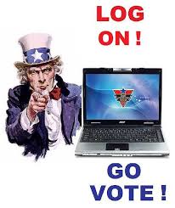
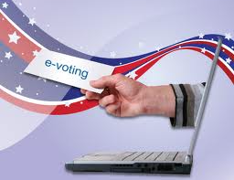
Podobně jako další formy sociálního života se i občanská a politická aktivita čím dál více odehrává v kyberprostoru

Slide 3
Online prostředí
S příchodem internetu velký entuziasmus
Internet jako demokratická aréna (veřejná sféra)
  Snižování bariér participace
  Výměna informací a materiálů
  Otevřené diskuse

Slide 4
Veřejná sféra online?
Internet jako občanské prostředí?
Habermass a veřejná sféra (public sphere)
  Otevřená pro společnou diskusi i akci
  Odlišná od privátní sféry i sféry autority
  Funguje nezávisle na státu a ekonomických institucích
Moderní ale přesto dominována některými těmito subjekty (reklama)
  Nástroj reprodukce kapitalistické spol.
Očekávání – stane se internet veřejnou sférou?

Slide 5
Občanská a politická participace
Občanská – širší vymezení
Aktivity orientované na občanskou sféru
  Např. komunitní služby, dobrovolnictví, zapojení do kulturních aktivit, veřejné debaty, petice, protesty…
Politická participace – více spojena se sférou a politiky
  volby, zapojení do politických stran…
Obě v rámci různých aktivit
  Např. protest – proti zrušení útulku pro psy či rozhodnutí vlády

Slide 6
Občanská a politická participace online
Konkrétní občanské a politické akce a činnosti
  E-voting, e-goverment, e-petice, dary/finanční podpora, vytváření stránek zaměřených na specifická témata, vytváření obsahu, polls, prostory na diskusi, šíření informací, politický trolling, cyberactivism, cyberterorism
Více či méně analogické offline formám

Slide 7
Občanská a politická participace online
Spojovací charakteristiky:
malé náklady
relativně snadný přístup
prostorová neomezenost (zapojení i přes distanci)
možnost anonymity (opět relativní)
snižování bariér postavených na autoritě
sdílení a šíření informací a materiálů
setkání s různými materiály, názory, informacemi…
výborný na „prolinkování“ lidí, utváření a udržování kontaktů, plánování akcí

Slide 8
Občanská a politická participace online
Úpadek participace – reflexe v 90. letech (Putnam, 2000)
Změní toto internet?
2 hypotézy: Mobilization and/or reinforcement
Mobilizace – zapojení jedinců, kteří dosud nebyli aktivní
Posílení – online prostředí budou občansky využívat především ti, kteří již aktivní jsou

Slide 9
Internet jako veřejná sféra?
Internet teoreticky představuje podobnou otevřenou demokratickou arénu
  Ale nezapomínejme na digital divide
Mezi veřejným a soukromým (Papacharissi, 2009)
  „scholarly examinations of the internet as a public sphere all point to the conclusion that online digital technologies create a public space, but do not inevitably enable a public sphere“ (Papacharissi, 2009, s. 242)
Komercionalizace, „moderovaný“ přístup k informacím, působení různých zájmů…
  státu (cenzura, např. Čína), společností (komerční platformy – regulace obsahu – net neutrality a USA)

Slide 10
Občanská a politická participace online
Internet jako zdroj informací a materiálů
Platforma pro sebe-expresi a diskusi
Setkávání napříč skupinami i v rámci skupin

Slide 11
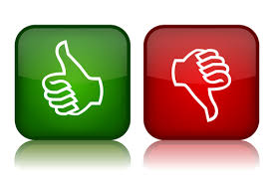
Občanská a politická participace online
Ovšem nenaplnění původních očekávání
  Přehnaně optimistické☺
Internet jako specifické prostředí podporuje jak pozitivní tak negativní jevy

Slide 12
Občanská a politická participace online
Spojovací charakteristiky:
malé náklady
relativně snadný přístup
prostorová neomezenost (zapojení i přes distanci)
možnost anonymity (opět relativní)
snižování bariér postavených na autoritě
sdílení a šíření informací a materiálů
setkání s různými materiály, názory, informacemi…
výborný na „prolinkování“ lidí, utváření a udržování kontaktů, plánování akcí

Slide 13
Občanská a politická participace online
Spojovací charakteristiky:
malé náklady
relativně snadný přístup
prostorová neomezenost (zapojení i přes distanci)
Mobilizace – díky snižování nákladů?

Slide 14
Občanská a politická participace online
Digital divide – přetrvává i vliv na tyto aktivity
  v rámci všech internetových aktivit
Větší aktivity skupin tradičně více participujících (Jensen, 2003)
  Vyšší vzdělání, příjem (tj. SES) (Smith et al., 2009), více participace, i mezi těmi s přístupem k internetu
Ovšem, na rozdíl od offline participace větší participace mladých lidí (více užívají internet) možná změna především u blogů a SNS
  U těchto mizí silné spojení s SES a stoupající věková tendence (Smith et al., 2009)

Slide 15
Občanská a politická participace online
Možnosti pro dosud marginalizované skupiny?
  (Mehra, Merkel, & Bishop, 2004)
Etnické a další minority – společný prostor pro komunikaci
  I napříč celým světem – trans-komunikace etnik (Mitra, 1997)
Nebo v rámci jednoho státu

Slide 16
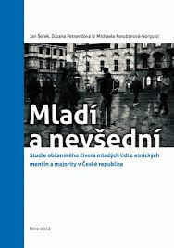

Občanská a politická participace online
PIDOP
Romská a ukrajinská menšina v ČR
  Šerek, Petrovičová, & Porubanová-Norquist, (2012)
  U Romské menšiny – více v „reálném světě“, více „alternativní“ participace

Slide 17
Občanská a politická participace online
Spojovací charakteristiky:
malé náklady
relativně snadný přístup
prostorová neomezenost (zapojení i přes distanci)
„Nárůst participace“? Co ale měříme?
Otázka efektivity – externí i interní
  Externí: Slacktivism, clicktivism
  Interní: vlastní vnímaní důsledků (distance, nízký závazek a zapojení)

Slide 18
Občanská a politická participace online
Spojovací charakteristiky:
malé náklady
relativně snadný přístup
prostorová neomezenost (zapojení i přes distanci)
možnost anonymity (opět relativní)
snižování bariér postavených na autoritě
sdílení a šíření informací a materiálů
setkání s různými materiály, názory, informacemi…
výborný na „prolinkování“ lidí, utváření a udržování kontaktů, plánování akcí

Slide 19
Občanská a politická participace online
možnost anonymity (opět relativní)
snižování bariér postavených na autoritě
Relativní anonymita ulehčuje expresi v online prostředí (Akdeniz, 2002)
Umenšuje určité bariéry a autoritu
Ovšem to neznamená, že by opravdu vedla k plodným diskuzím či dokonce akcím v online světě (Papacharissi, 2005)

Slide 20
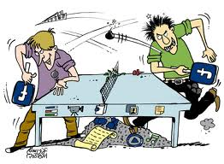
Anonymita a umenšení autorit
SIDE a disinhibice
Online participace (diskuse)
  Otevřené
  Flaming, trolling, hatespeech
  Polarizace názorů, postupující radikalizace
Potřeba určité moderace? De-anonymizace?
  snížení anonymity v online diskuzi - úbytek agresivních komentářů (Cho & Kwon, 2015)

Slide 21
Diplomová práce, ČR, Jitka Čurdová, 2016
1080 komentářů pod 54 příspěvky na 9 facebookových stránkách vymezujících se proti určité jasně definované skupině lidí (sběr 1.1. - 12.4.2016)
Čím více způsobů anonymizace uživatel na sociální síti Facebook využíval, tím vulgárnější byly jeho komentáře, a tím negativnější atmosféru jeho komentáře vyjadřovaly.
Pokud administrátoři stránky vyjadřovali vůči out-group negativnější emoce, projevovali negativnější emoce také účastníci v komentářích.

Slide 22
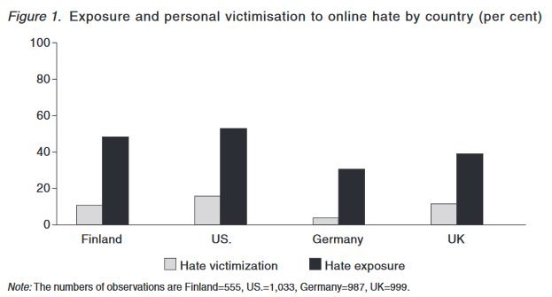
„In the past three months, have you seen hateful or degrading writings or speech online, which inappropriately attacked certain groups of people or individuals”?
“I have personally been the target of hateful or degrading material online“.
AGE 15-30
Hawdon, J., Oksanen, A., & Räsänen, P. (2015) Online Extremism and Online Hate.

Slide 23
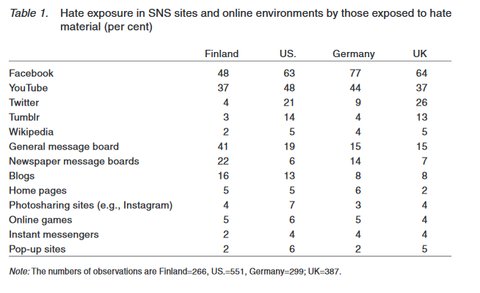
Hawdon, J., Oksanen, A., & Räsänen, P. (2015) Online Extremism and Online Hate.

Slide 24
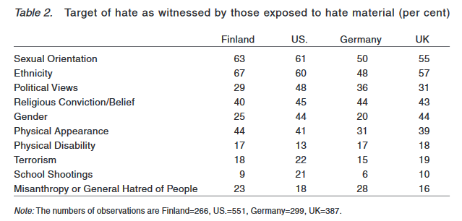
Hawdon, J., Oksanen, A., & Räsänen, P. (2015) Online Extremism and Online Hate.

Slide 25
Občanská a politická participace online
Spojovací charakteristiky:
malé náklady
relativně snadný přístup
prostorová neomezenost (zapojení i přes distanci)
možnost anonymity (opět relativní)
snižování bariér postavených na autoritě
sdílení a šíření informací a materiálů
setkání s různými materiály, názory, informacemi…
výborný na „prolinkování“ lidí, utváření a udržování kontaktů, plánování akcí

Slide 26
Diverzita zdrojů?
Na internetu je spousta informací a materiálů
Sledování/hledání – někdy jako indikátor participace a angažovanosti
Vliv na participaci a angažovanost?
  Spolupůsobení s diskusemi (rodiče, kamarádi, škola, internet) (Boyd, Zaff, Phelps, Weiner, & Lerner, 2011 ).

Slide 27
Diverzita zdrojů?
Na internetu je spousta informací a materiálů
  Lze nalézt spoustu informací o různé problematice
  Preference zábavy, vlastních zájmů, komunikace…?
    „negativní působení“ – odklon od občanské problematiky i offline?
    Displacement hypothesis

Slide 28
Diverzita zdrojů?
Na internetu je spousta informací a materiálů
Pluralita názorů
  Spousta informací – preference těch, které souhlasí s našimi (selective exposure)?
„Echo chambers“
  Co je opakováno a posilováno? Co chybí?
  Především v prostředí sítí

Slide 29
Diverzita zdrojů?
Na internetu je spousta informací a materiálů
Rozdílný typ - zprávy
  zprávy: od mainstreamových (BBC, CT24) k „alternativním“ až parodickým (http://www.theonion.com/)
  Sítě: „nově“, zprávy díky interpersonálním kontaktům
    „opinion leaders“ – znáte svého leadera?
  Exposure a vyhledávání
    Rozdílné reakce: přemíra informací?

Slide 30
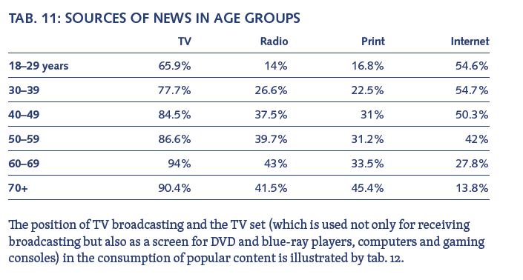
Macek, J., Macková, A., Škařupová, K., & Waschková Císařová, L. (2015). Old and new media in everyday life of Czech audiences.(Research report.).

Slide 31
Diverzita zdrojů?
Na internetu je spousta informací a materiálů
Rozdílné kvality – otázka věrohodnosti
  Kterým zprávám věříme nejvíce?
  Co ovlivňuje naši důvěru?
Jakub Macek, Alena Macková & Štěpán Žádník (2016). Insecurity and democracy? Trust in news and information sources and the polarization and radicalization of the public discourses. Presented at the ECREA conference, Prague.
34 semi-strukturovaných kvalitativních rozhovorů
9 respondentů z vesnice, 12 z většího města (Prague, Brno, Zlín), 13 studenti MU

Slide 32
Diverzita zdrojů?
Důvěra není navázána na specifickou platformu, TV, rádio, noviny – či internet
Ne/důvěra v média ovlivňována reflexí těchto aspektů:
Vlastník média
  veřejná více důvěryhodná
Vnímané profesionální standardy
  lepší zdroje, lepší jazyk a vyjadřování, korektnost a serióznost
„Vzdálenost“ (proximity)
  Lokální média spíše neškodná a více důvěryhodná – lze rychle „ocheckovat“ skutečný stav věcí

Slide 33
Diverzita zdrojů?
Na internetu je spousta informací a materiálů
Navázány na konkrétní skupiny
Rozdílné hodnoty, postoje
  S ohledem na demokracii
  Tolerance vs. extremismus
Liší se i rétorika
  Např. sarkasmus, ironie, parodie

Slide 34
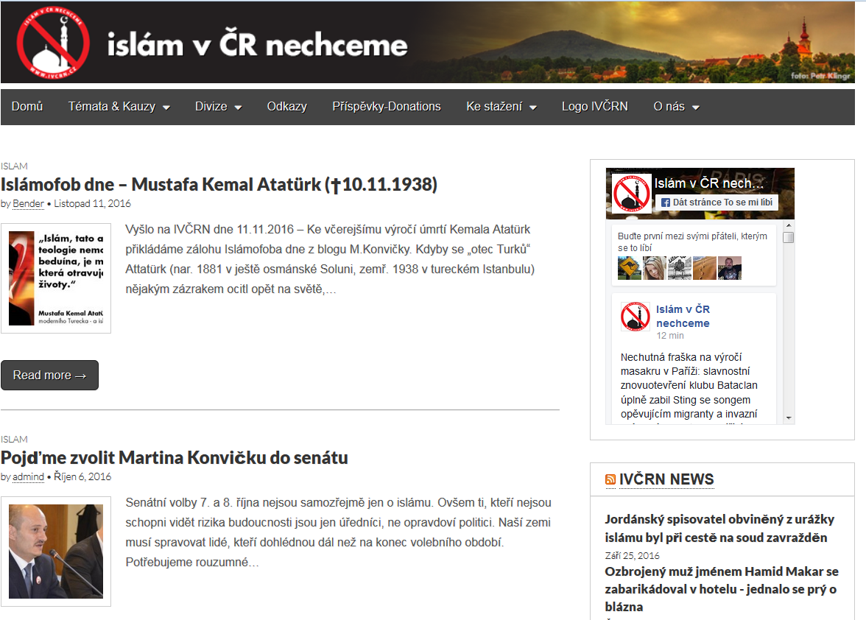
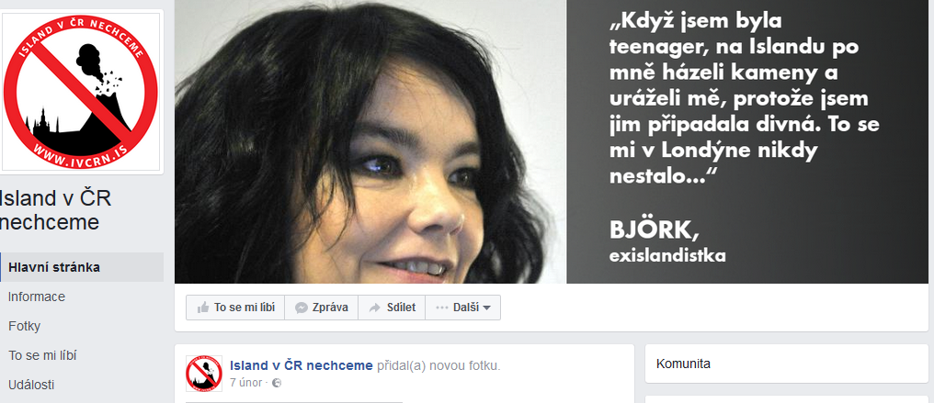

Slide 35
Hate-sites
Předsudek
  negativní stereotyp, připravený negativní postoj vůči určité skupině lidí
Specifický diskurz a rétorika – racionalizace předsudků
  Moral disengagement (Bandura)

Slide 36
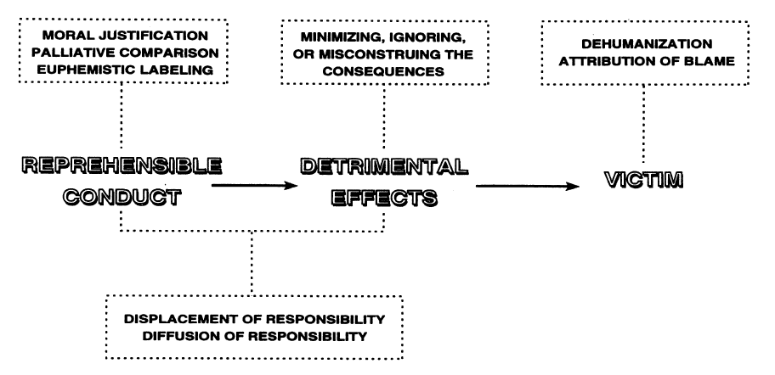
Morální vyvázanost

Slide 37
Hate-sites
Normativní působení
  specifická norma v rámci dané skupiny, kterou jedinec přijme jako „správnou“
Reciproční podpora
  upevnění určitého chování i postojů
Výměna informací, materiálů
  velmi snadné, rychlé, nelze jednoduše zamezit
Budování specifické sítě kontaktů
  těžce nalezitelná, sledovatelná, zničitelná (přenosy do jiných prostředí)
Není jednoduché tomuto zabránit
  internet a svoboda projevu
  otázka normativity a morality
  postoje vůči imigrantům v ČR

Slide 38
Občanská a politická participace online
Působení celých skupin
  Vznik specifických online komunit
  Šíření informací
  V rámci více platforem
    Multiplicita platforem pomáhá šíření
    Ne u všech skupin
  Lokální až globální témata

Slide 39
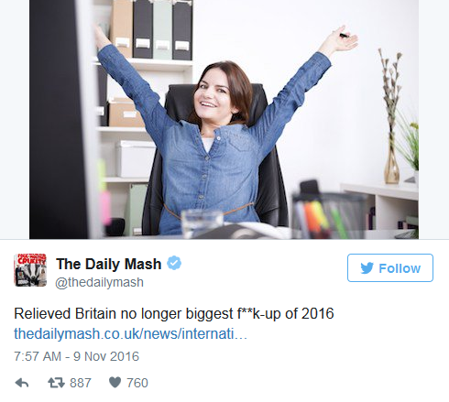
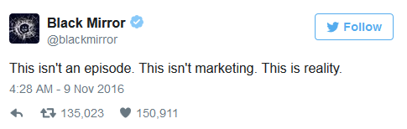
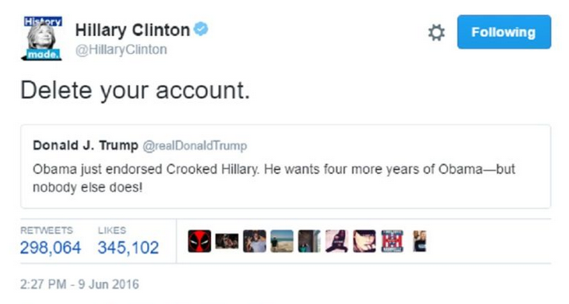
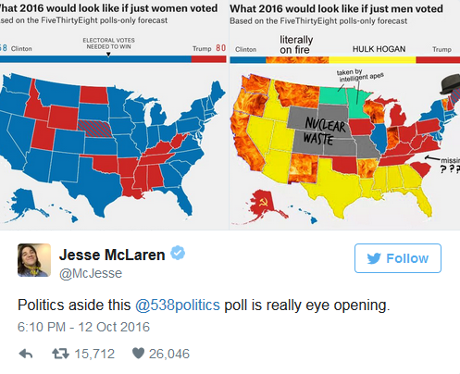
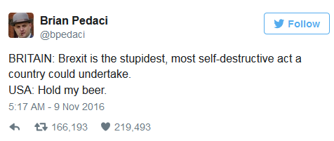
Střet různých typů aktérů
  Na různých platformách
Prezidentské volby USA 2016
  twitter

Slide 40
Literatura
Akdeniz, Y. (2002). Anonymity, Democracy, and Cyberspace. Social Research, 69(1), 223-237.
Jensen, J. L. (2003). Public Spheres on the Internet: Anarchic or Government- Sponsored - A Comparison. Scandinavian Political Studies, 26(4), 349-374.
Boyd, M. J., Zaff, J. F., Phelps, E., Weiner, M. B., & Lerner, R. M. (2011). The relationship between adolescents’ news media use and civic engagement: The indirect effect of interpersonal communication with parents. Journal of adolescence, 34(6), 1167-1179.
Cho, D., & Kwon, K. H. (2015). The impacts of identity verification and disclosure of social cues on flaming in online user comments. Computers in Human Behavior, 51, 363-372.
Čurdová, J. (2016). Vliv anonymity, deindividuace a skupinové normy na míru vyjadřované agrese v komentářích na sociální síti Facebook. Diplomová práce, Masarykova Univerzita.
Kerbel, M. R., & Bloom, J. D. (2005). Blog for America and civic involvement. Harvard International Journal of Press Politics, 10 (4), 3-27.
Mitra, A. (1997). Virtual community: Looking for India on the Internet. In S. G. Jones
(Ed.), Virtual culture: Identity and communication in cybersociety (pp. 55-79). Thousand Oaks, CA: Sage.
Papacharissi, Z. (2009). The virtual sphere 2.0: The Internet, the public sphere, and beyond. In A. Chadwick & P. Howard (Eds.), Routledge handbook of internet politics (pp. 230–245).
Mehra, B., Merkel, C., & Bishop, a. P. (2004). The internet for empowerment of minority and marginalized users. New Media & Society, 6(6), 781–802.
Šerek, J., Petrovičová, Z., & Porubanová-Norquist, M. (2012). Mladí a nevšední: studie občanského života mladých lidí z etnických menšin a majority v České republice. Masarykova univerzita.

